Slide 1
Turizm transporti xizmatlarda turistlarga avtotransport vositalarida xizmat koʼrsatish.
TAQDIMOTI

Slide 2
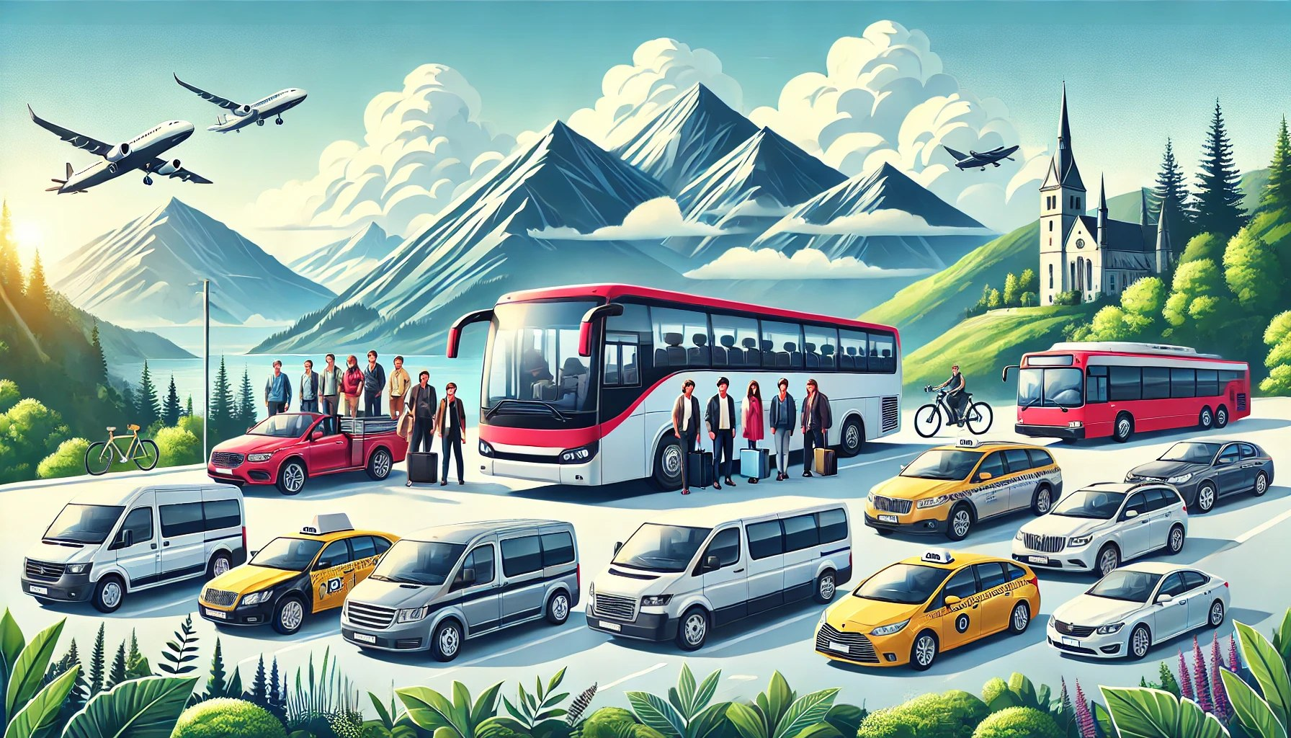

Slide 3
Mana, turizm transport xizmatlarida avtotransport vositalari tasvirlangan rasm. Unda zamonaviy turist avtobuslari, qulay mikroavtobuslar, hashamatli avtomobillar va ekologik toza elektr transport vositalari aks etgan. Bu rasm turistlarga qulaylik va transport xizmatlarining xilma-xilligini tushunishga yordam beradi.

Slide 4
Turizm transporti xizmatlari — bu turistlarning safarlarini qulay, xavfsiz va samarali qilish uchun maxsus tashkillashtirilgan transport xizmatlaridir. Avtotransport vositalarida xizmat ko‘rsatish quyidagi asosiy jihatlarni o‘z ichiga oladi:

Slide 5
Bular:
1. Turistlar uchun transport vositalari turlari
2. Turizm transportining afzalliklari
3. Xizmat turlari
4. Turistlarga ko‘rsatiladigan qulayliklar

Slide 6
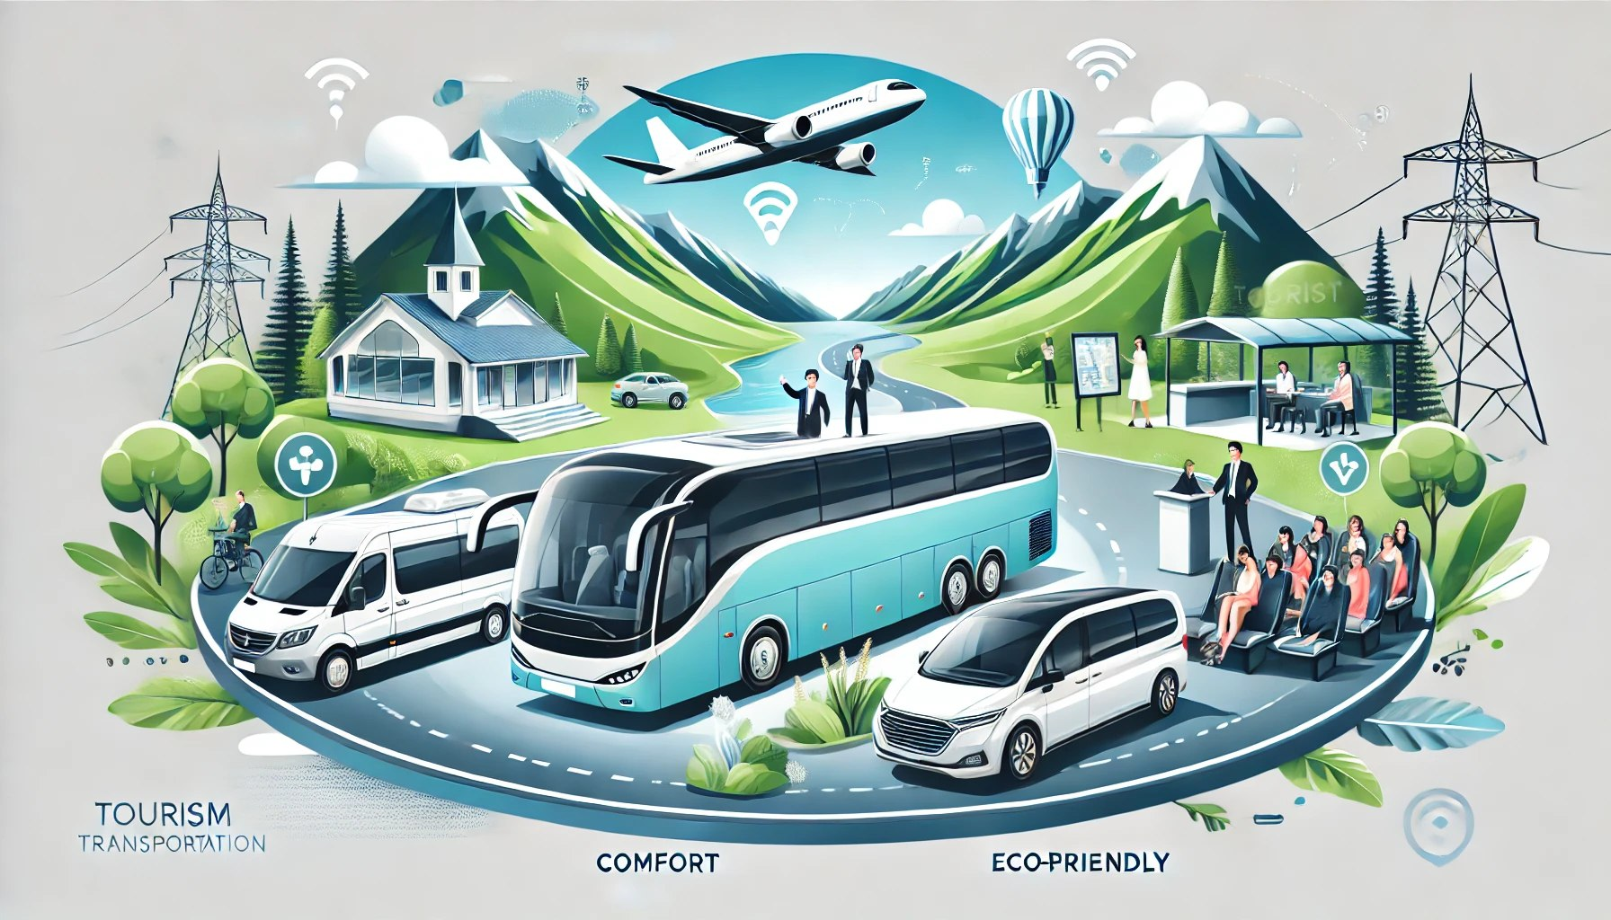

Slide 7
1. Turistlar uchun transport vositalari turlari
Turist avtobuslari:
Katta guruhlarni tashish uchun mo‘ljallangan.
Qulay o‘rindiqlar, konditsionerlar, Wi-Fi va gid xizmatlari bilan jihozlangan.

Slide 8
Mikroavtobuslar va minivenlar:
Kichik guruhlar yoki oilalar uchun ideal.
Shahar ichida yoki qishloq joylariga sayohat uchun ishlatiladi.

Slide 9
Shaxsiy avtomobillar:
Turistlar uchun haydovchi bilan yoki haydovchisiz ijaraga beriladi.
Elektr transport vositalari:
Ekologik sayyohlik uchun zamonaviy va qulay.

Slide 10
2. Turizm transportining afzalliklari
Qulaylik va xavfsizlik: Turistlarning ehtiyojlariga mos keladigan qulay va xavfsiz transport vositalari taqdim etiladi.

Slide 11
Moslashuvchanlik: Sayohatning davomiyligi va yo‘nalishiga qarab, turli xil xizmatlar taklif etiladi.
Ekologik toza transport: Ayniqsa, shahar ichidagi sayyohlikda elektr avtobuslar va avtomobillar ommalashmoqda.

Slide 12
3. Xizmat turlari
Shahar ichidagi transport: Diqqatga sazovor joylarni ko‘rish uchun qisqa masofali tashish.
Shaharlararo transport: Bir hududdan boshqasiga qulay va uzoq masofali xizmatlar.

Slide 13
Ekskursiya transporti: Gidlar hamrohligida tarixiy va madaniy joylarga tashrif.
Aeroport xizmatlari: Aeroportdan mehmonxonaga yoki aksincha tashish (transfer).

Slide 14
4. Turistlarga ko‘rsatiladigan qulayliklar
Bagaj joylari, ichimlik suvi, multimedia tizimlari.
Mahalliy gidlar yoki avtomatlashtirilgan audio gid xizmatlari.
Sayohat sug‘urtasi va texnik xizmat ko‘rsatish.

Slide 15
E’tiboringiz uchun rahmat !
Akabirov Bekzod

